Slide 1

Estimación de la evolución de la COVID - 19
Modelo S.I.R.
Modelización

Slide 2
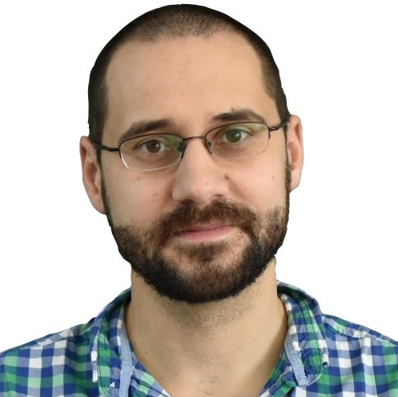
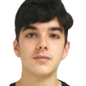
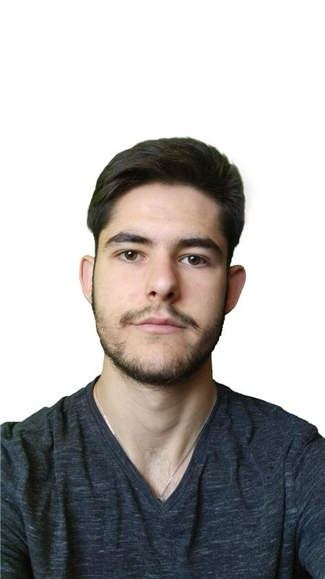
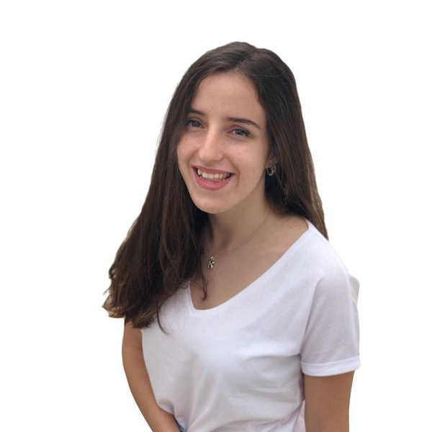
Nuestro Equipo
04
Jonatan Sánchez Hernández
Profesor Tutor
Alejandro Díaz Tiburón
Ángel Escudero Iglesias
Fernando Bellido Pazos
Sara Alonso Fernández

Slide 3
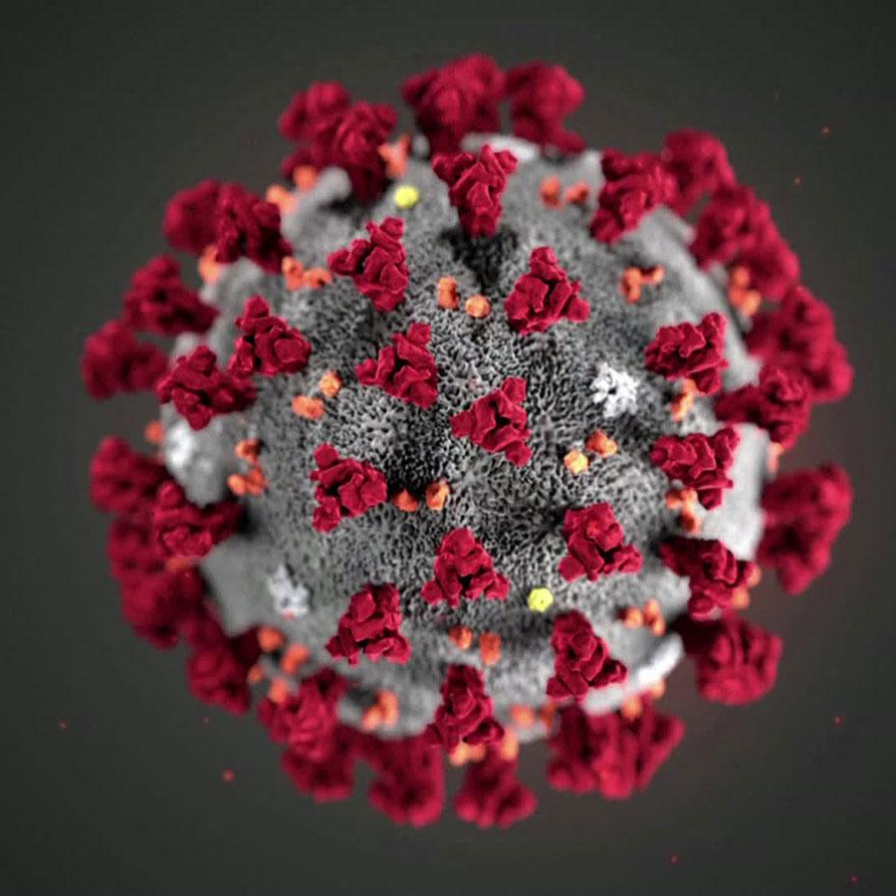
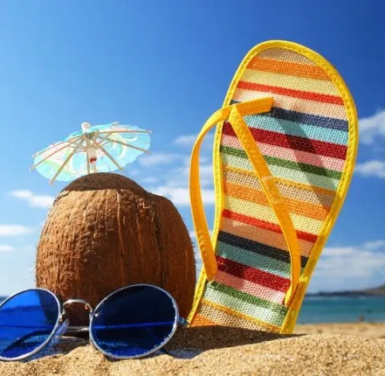
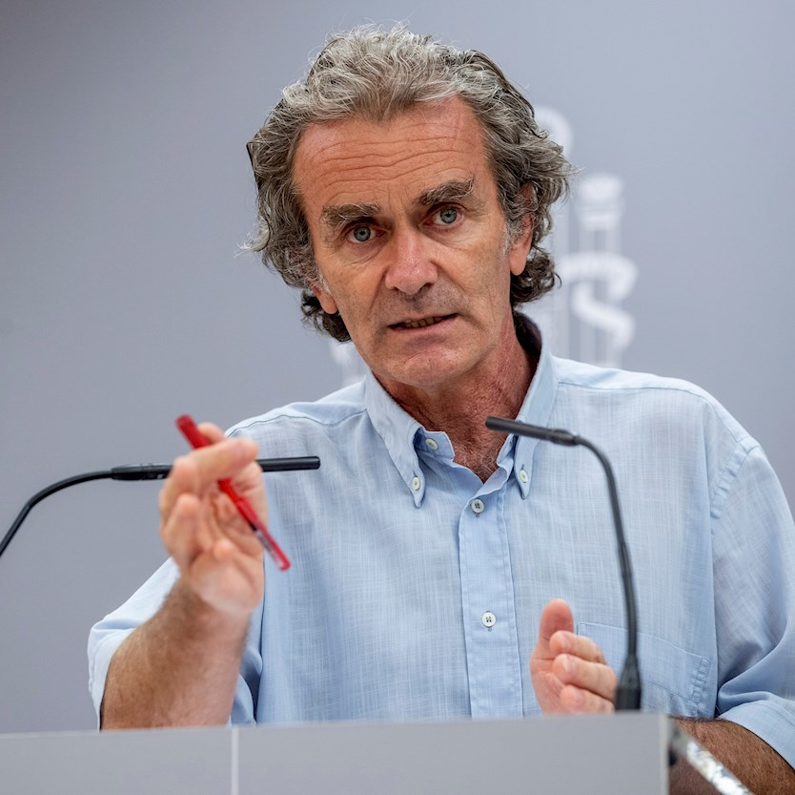
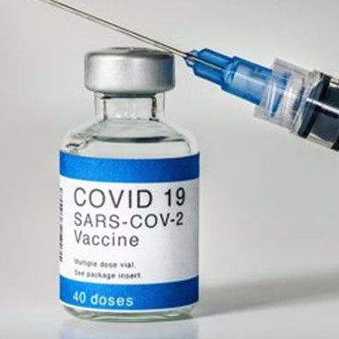
La Situación del 2020-2021
16
El porqué de nuestro trabajo
SARS-CoV-2
Un virus en contra del mundo
Segundas Oleadas
Nos olvidamos del peligro y trae consecuencias
“…hay que aplanar la curva…”
Unidos para luchar contra el virus
Vacunas
Comienza la inmunidad

Slide 4

Contenidos
07
Modelo
SIR
Casos
Hipotéticos
Caso
Español
Explicación del modelo basico SIR
Simulación de una pandemia con un mundo hipotético
Aplicación del Modelo SIR al caso español

Slide 5


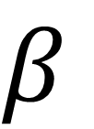
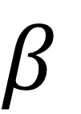




Modelo S.I.R.
08
Diagrama visual – Modelo Básico
$$β$$
$$γ$$
S
I
R
Diagrama visual – Modelo con muertes y nacimientos
$$μ$$
$$β$$
$$γ$$
$$μ$$
S
I
R
$$μ$$

Slide 6
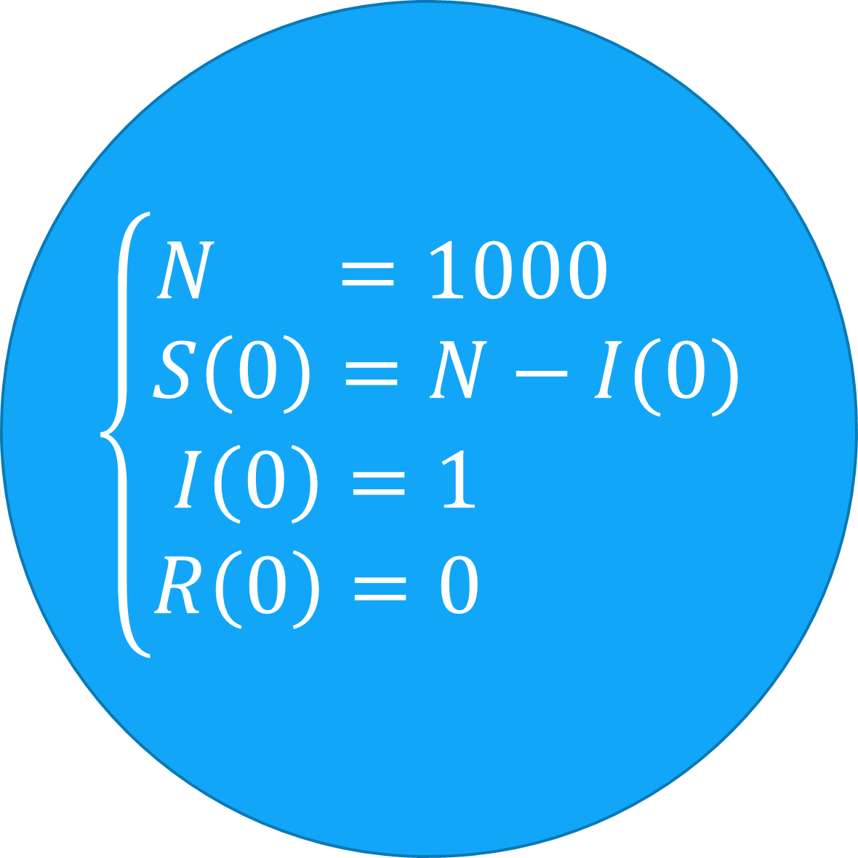
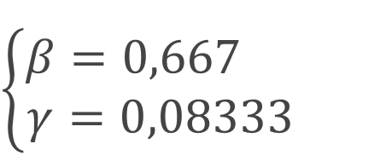
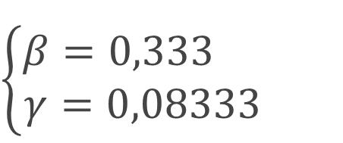
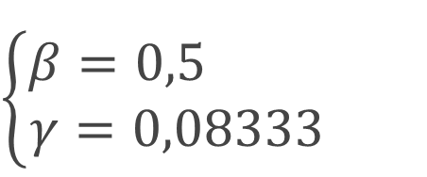
Casos Hipotéticos
Veamos 3 pandemias en mundo hipotético
Caso 1
$$\left\{\begin{aligned}N =1000 \\ S\left(0\right)=N−I(0) \\ I\left(0\right)=1 \\ R\left(0\right)=0 \end{aligned}\right.$$
$\left\{\begin{aligned}β=0,667 \\ γ=0,08333\end{aligned}\right.$
Caso 2
$\left\{\begin{aligned}β=0,5 \\ γ=0,08333\end{aligned}\right.$
Caso 3
$\left\{\begin{aligned}β=0,333 \\ γ=0,08333\end{aligned}\right.$

Slide 7
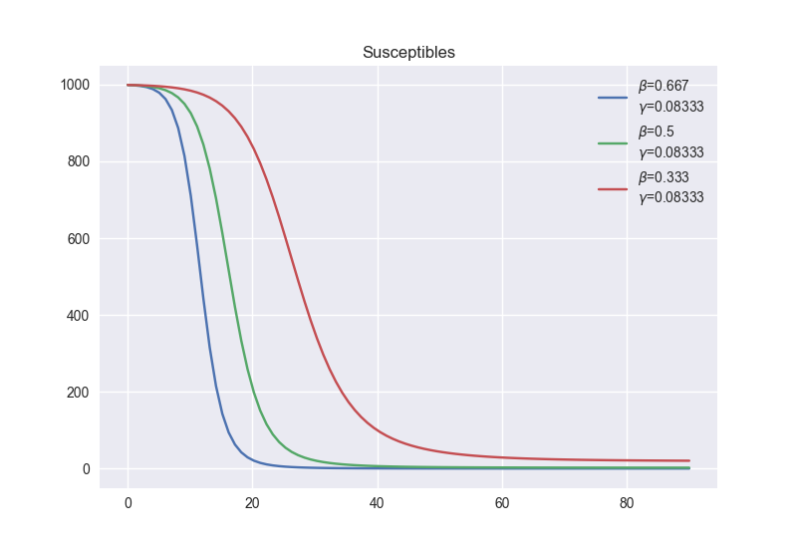
Casos Hipotéticos – Comparación Susceptibles
13

Slide 8
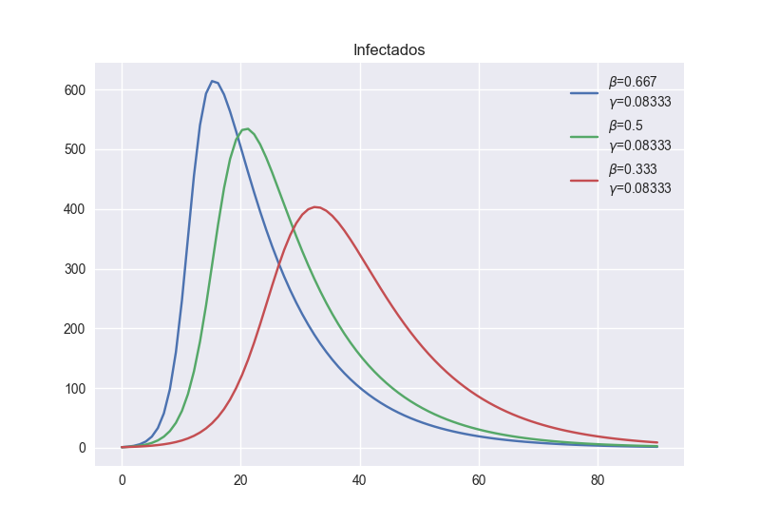
Casos Hipotéticos – Comparación Infectados
13

Slide 9
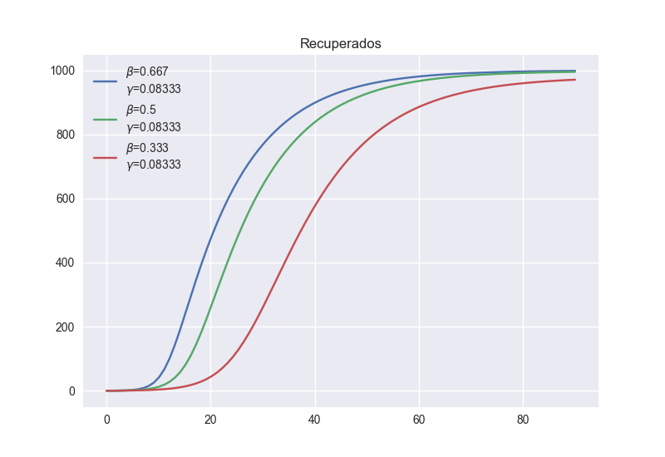
Casos Hipotéticos – Comparación Recuperados
13

Slide 10
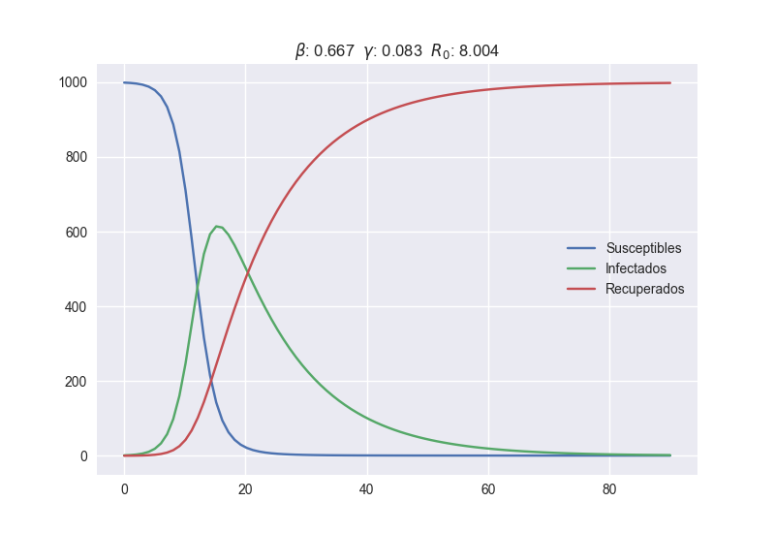
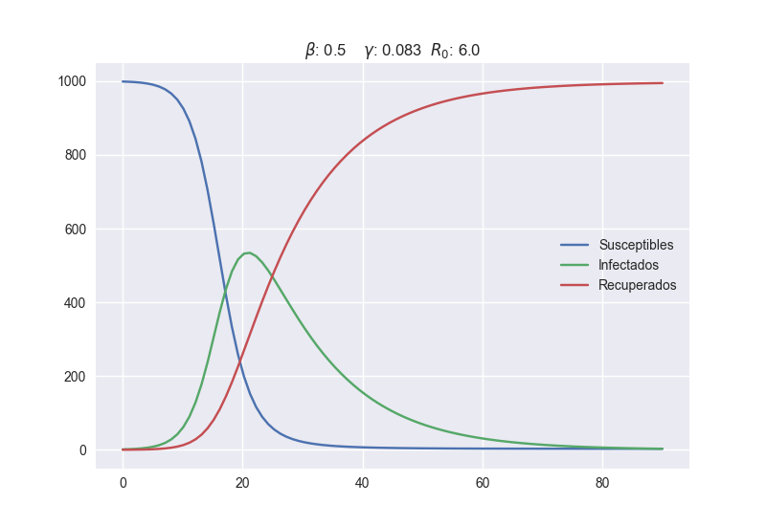
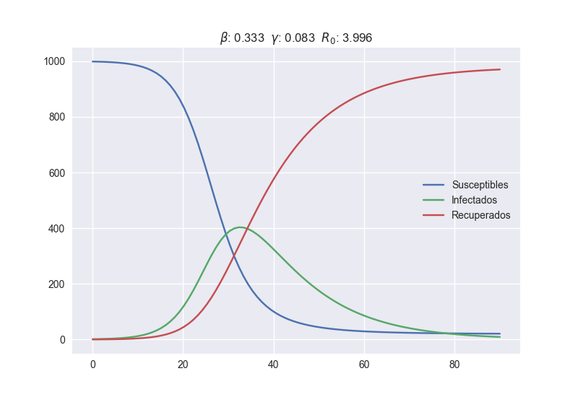
Casos Hipotéticos - Resumen
13
Veamos 3 pandemias en mundo hipotético
Caso 1
Caso 2
Caso 3

Slide 11
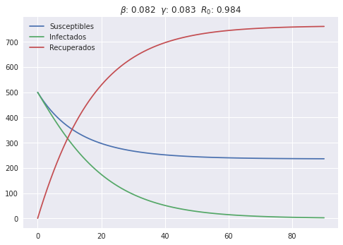
Casos Hipotéticos - Resumen
13
Veamos “Un mundo Feliz “ hipotético
Caso 4

Slide 12
Caso Español
13
¡DEMO!
http://jupyter-fbell.herokuapp.com/notebooks/Modelizacion/SIRNotebook.ipynb

Slide 13
Recapitulando: La Situación del 2020-2021
16
El porqué de nuestro trabajo
SARS-CoV-2
Un virus en contra del mundo
Segundas Oleadas
Nos olvidamos del peligro y trae consecuencias
“…hay que aplanar la curva…”
Unidos para luchar contra el virus
Vacunas
Comienza la inmunidad

Slide 14
¿Alguna
Pregunta?
Gracias por su atención

